Slide 1
PROJET DE FIN D’ETAPE AfriTalent Plateforme de mise en relation entre freelances tech et entreprises
Présenté par EXAMINATEUR
Fatoumata Sow M. Robert Diassé
2026

Slide 2
Sommaire
01
Contexte & Objectifs du projet
06
GitHub : historique & déploiement
02
Choix de design : palette & typographie
07
Difficultés rencontrées & solutions
03
Architecture : pages & arborescence
08
Ressources & documentation
04
Points techniques : JavaScript & CSS avancé
09
Démonstration live + Conclusion
05
Bootstrap 5 : composants utilisés

Slide 3
Contexte & Objectifs du Projet
Contexte
Objectifs pédagogiques
Le marché du freelance tech en Afrique connaît une croissance explosive.
AfriTalent est une plateforme fictive de mise en relation entre freelances tech et entreprises.
Public cible :
→ Développeurs, designers, créateurs de contenu
→ Entreprises cherchant des talents tech africains
HTML5 sémantique & accessibilité
CSS3 avancé : Grid, Flexbox, Bento Grid
Bootstrap 5 : grille & composants
JavaScript Vanilla : 7 fonctionnalités
Git & GitHub Pages (déploiement)
README & présentation PowerPoint

Slide 4
Choix de Design
Palette de couleurs
#112233
#1A365D
#FF9F43
#F7FAFC
#2D3748
--primary-color
--secondary-color
--accent-color
--bg-light
--text-color
Bleu nuit principal
Bleu secondaire
Orange CTA & survols
Fonds clairs
Texte principal
Typographie (Google Fonts)
Plus Jakarta Sans
Inter
--font-title · Titres & headings · H1 à H6
--font-body · Corps de texte · lisibilité maximale

Slide 5
Arborescence du Projet
📄 Pages HTML
5 fichiers — navigation cohérente
NOM-Prenom-AfriTalent/
🎨 css/style.css
6+ variables CSS, Bento Grid, dark mode, responsive
├── index.html
├── freelances.html
├── tarifs.html
⚙️ js/main.js
7 fonctionnalités JS Vanilla — script unique
├── about.html
├── contact.html
🖼️ images/
Photos freelances, logo, avatars, hero
├── css/
│ └── style.css
├── js/
📊 docs/
Présentation PowerPoint de soutenance
│ └── main.js
├── images/
📝 README.md
Documentation, lien GitHub Pages, captures
├── docs/
│ └── *.pptx
🔒 .gitignore
Exclusion des fichiers inutiles du dépôt
├── README.md
└── .gitignore

Slide 6


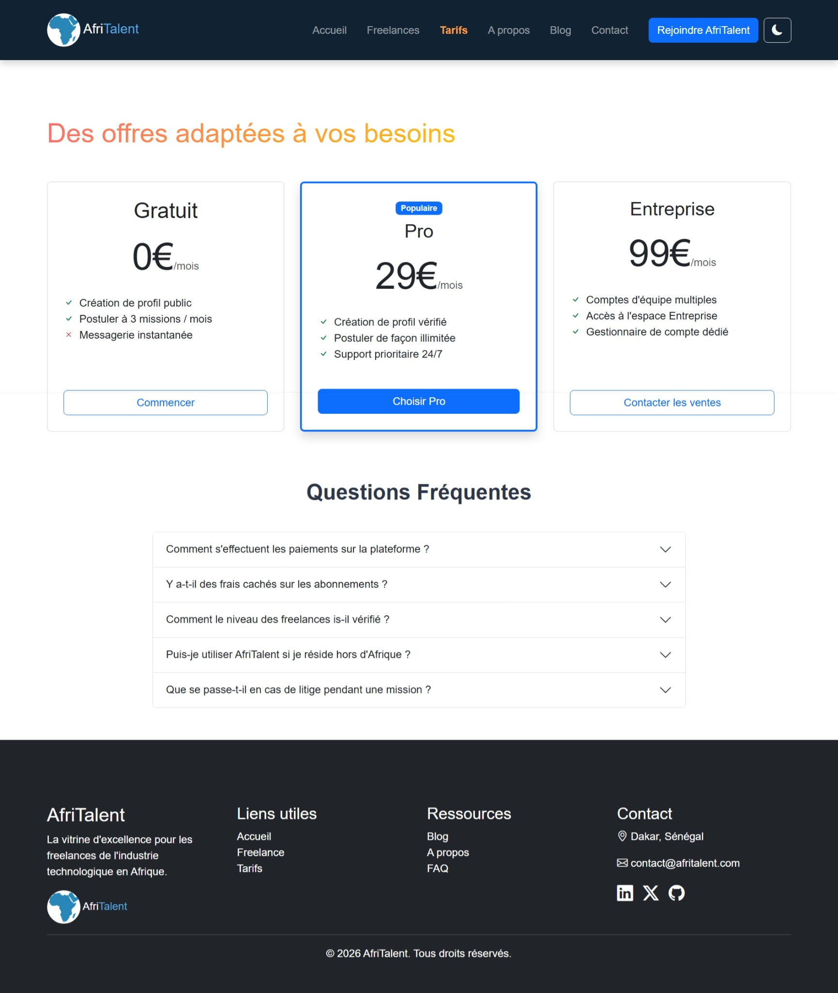
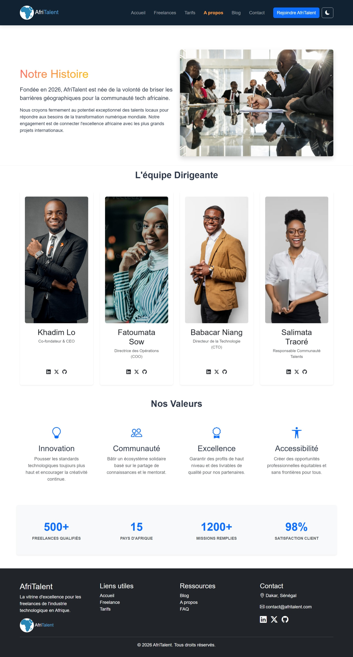
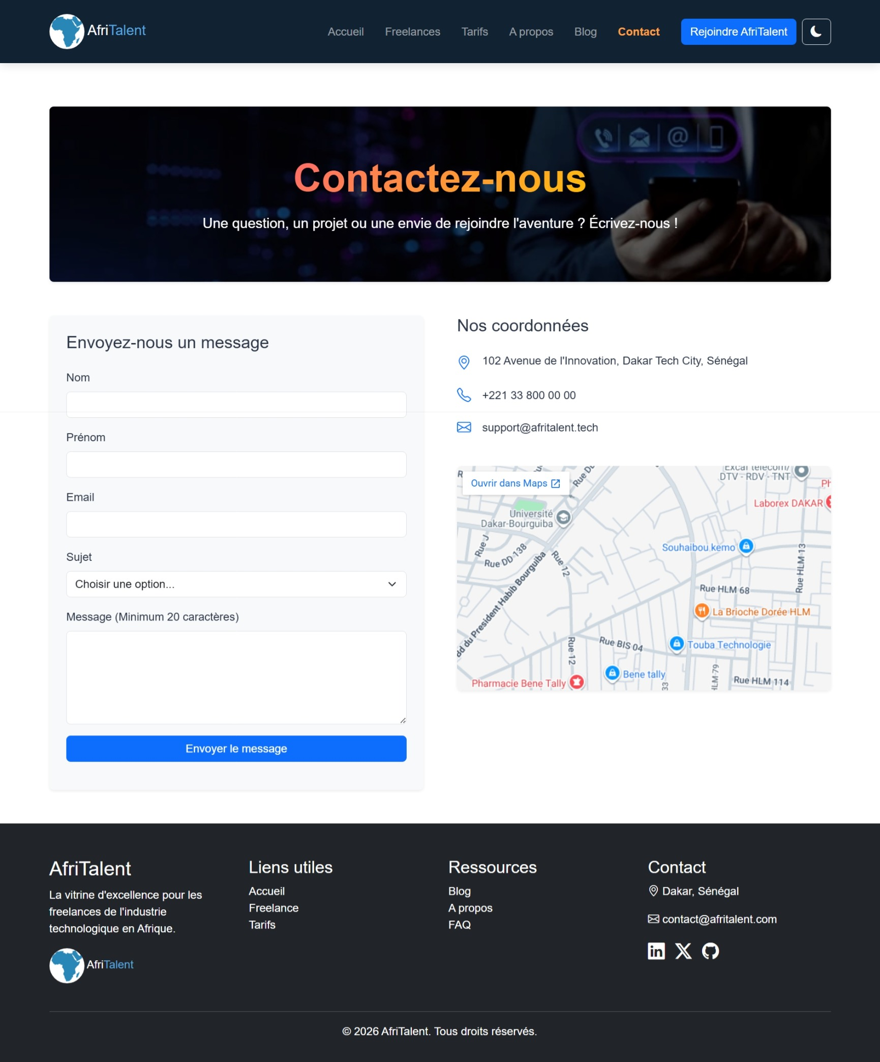
1`
Architecture — Les 5 Pages du Site
index.html
freelances.html
tarifs.html
about.html
contact.html
Accueil · Hero · Bento · Témoignages
Catalogue · 9 profils · Filtrage JS
Plans · FAQ Accordion Bootstrap
Équipe · Valeurs · Chiffres clés
Formulaire JS · Google Maps

Slide 7
JavaScript — 7 Fonctionnalités Vanilla
1
Dark / Light Mode
2
Compteurs animés
3
Filtrage dynamique
4
Validation formulaire
document.documentElement
.setAttribute("data-theme", theme);
localStorage.setItem("theme", theme);
new IntersectionObserver(
(entries) => { lancerAnimation(); }
, { threshold: 0.1 });
if (filtre === "all" || filtre ===
freelance.getAttribute("data-category"))
colonne.style.setProperty("display","block")
const regexEmail =
/^[^\s@]+@[^\s@]+\.[^\s@]+$/;
if (!regexEmail.test(email.value))
email.classList.add("is-invalid");
localStorage pour persister le thème entre pages
setInterval 20ms de 0 → valeur cible, 50 étapes
Affiche/masque par data-category sans rechargement
Regex email + longueur message ≥ 20 caractères
5
Navbar au scroll
6
Bouton retour en haut
7
Fade-in sections
window.addEventListener("scroll", () => {
if (scrollY > 50)
navbar.classList.add("scrolled");
});
if (scrollY > 300)
btn.classList.remove("d-none");
btn.addEventListener("click", () =>
window.scrollTo({ behavior: "smooth" }));
new IntersectionObserver(
(e) => e.target
.classList.add("is-visible")
, { threshold: 0.15 })
Effet shrink : padding réduit dès 50px de scroll
Smooth scroll natif du navigateur
CSS opacity 0→1 + translateY(30px→0) via is-visible

Slide 8
CSS Avancé — Techniques clés
Variables CSS (:root)
Bento Grid (CSS Grid)
Hover & Transitions
:root {
--primary-color: #112233;
--accent-color: #ff9f43;
--font-title: 'Plus Jakarta Sans';
--border-radius-bento: 16px;
--main-padding: 2rem;
}
.bento-grid {
display: grid;
grid-template-columns: repeat(3, 1fr);
gap: 24px;
}
.bento-w-2 { grid-column: span 2; }
.category-card:hover {
transform: translateY(-8px);
box-shadow: 0 15px 30px
rgba(0,0,0,0.12);
border-color: transparent;
}
6+ variables définies pour cohérence globale
Grille asymétrique inspirée du style Bento Box 2026
Courbe de Bézier cubic-bezier(0.25,0.8,0.25,1)
Dark Mode (CSS Overrides)
Animations IntersectionObserver
Responsive (Media Queries)
[data-theme="dark"] .card {
background: var(--bg-light);
border-color: var(--card-border);
}
[data-theme="dark"] .form-control {
background: #2b2b2b;
}
section {
opacity: 0;
transform: translateY(30px);
transition: opacity 0.8s ease-out,
transform 0.8s ease-out;
will-change: opacity, transform;
}
@media (max-width: 991.98px) {
.bento-grid {
grid-template-columns: 1fr;
}
.bento-w-2 { grid-column: span 1; }
}
Attribute selector sur <html data-theme>
Classe .is-visible injectée par JS → fade-in fluide
Testé sur 375px, 768px et 1200px+

Slide 9
Bootstrap 5 — Composants Utilisés
Navbar
navbar-expand + sticky-top + hamburger mobile. Classe .scrolled injectée par JS au scroll.
Accordion
FAQ sur tarifs.html — 5+ questions/réponses dépliables Bootstrap natif.
Grid System
col-12 / col-md-6 / col-lg-4 sur les freelances et l'équipe. Footer 4 colonnes.
Modal
Fenêtre modale intégrée (confirmation ou détail profil).
Cards
Profils freelances, tarifs, équipe, catégories. Hover effect CSS personnalisé.
Utilities
d-none, d-flex, gap, shadow, rounded, text-muted, is-valid / is-invalid pour formulaire.
Carousel
Section Témoignages (index.html) — 3+ avis clients avec photo, note étoiles, citation.
Icons
Bootstrap Icons (bi-sun-fill, bi-moon-fill, bi-arrow-up, bi-check-circle-fill, etc.)

Slide 10
GitHub — Versioning & Déploiement
Init : arborescence & structure HTML de base
JS : dark mode localStorage, navbar scroll
C1
C6
HTML : structure complète des 5 pages
JS : compteurs animés & animations fade-in
C2
C7
CSS : variables, typographie, layout général
JS : filtrage freelances & validation formulaire
C3
C8
CSS : Bento Grid, hero, catégories, hover
Finalisation : corrections, commentaires, W3C
C4
C9
CSS : responsive design & media queries
Déploiement : GitHub Pages + README + PPTX
C5
C10

Slide 11
Difficultés & Solutions
⚠ Problème
✓ Solution
Dark Mode — flash visuel blanc (FOUC)
Application du thème dès le DOMContentLoaded avant le premier rendu. Lecture de localStorage en priorité sur les préférences système.
⚠ Problème
✓ Solution
Bento Grid non responsive sur mobile
Media query @media (max-width: 991.98px) avec grid-template-columns: 1fr et réinitialisation de bento-w-2 à span 1.
⚠ Problème
✓ Solution
Images débordant des cartes freelances
card-img-top avec height: 450px, object-fit: cover et overflow: hidden sur la carte parente pour contenir le zoom scale(1.06).
⚠ Problème
✓ Solution
IntersectionObserver sur pages contact/freelances
Détection de la page courante par présence d'IDs uniques (#contact-form, #freelancers-grid). Désactivation des animations pour privilégier la réactivité.

Slide 12
Ressources & Documentation
Référence
Framework & Design
MDN Web Docs — HTML, CSS, JS
Bootstrap 5 Docs — Composants & grid
W3Schools — Tutoriels pratiques
Bootstrap Icons — Icônes (bi-*)
W3C Validator — Validation HTML (0 erreur)
Google Fonts — Plus Jakarta Sans + Inter
Inspiration visuelle
Images
Awwwards — Design web haut de gamme
Unsplash — Photos libres de droits
Dribbble — Inspiration UI/UX
Pexels — Photos freelances & bureau
Coolors.co — Palette de couleurs
Images héros et avatars libres

Slide 13
Démonstration Live
Navigation entre les 5 pages
Toggle Dark / Light Mode (localStorage persistant)
Compteurs animés au scroll (IntersectionObserver)
Filtrage dynamique des freelances par catégorie
Validation complète du formulaire de contact
Bouton retour en haut + effet navbar shrink
Design responsive (DevTools mobile 375px)

Slide 14
Conclusion & Perspectives
Ce que j'ai maîtrisé
Améliorations futures
HTML5 sémantique validé W3C (0 erreur)
Backend réel (Node.js / PHP)
CSS Grid / Flexbox / Bento Grid responsives
Authentification utilisateur
7 fonctionnalités JS Vanilla complètes
Base de données freelances
Bootstrap 5 personnalisé (variables CSS)
Système de paiement
Git workflow : 10 commits progressifs
PWA (Progressive Web App)
Déploiement GitHub Pages fonctionnel
Internationalisation FR/EN
Accessibilité : alt, aria-label, contraste

Slide 15
Merci pour votre attention
Des questions ?
AfriTalent — Projet S2 · Robert DIASSÉ
5
7
10
1
Pages HTML
Fonctions JS
Commits
Site déployé

